Slide 1
Система дополнительного образования в МОУ «СОШ№2».
Педагог-организатор МОУ «СОШ№2»
Ларина Е.А.
Notes:
Оригинальные шаблоны для презентаций: https://presentation-creation.ru/powerpoint-templates.html
Бесплатно и без регистрации.

Slide 2
Создание и развитие системы ДО в школе проходит в четыре этапа:
1
Диагностико-информационный
2
Организационный
3
Методическая и педагогическая поддержка
4
Анализ и отслеживание результатов

Slide 3
Программы дополнительного образования в школе имеют следующие направленности:
1
художественное
2
физкультурно-спортивное
3
туристско-краеведческое
4
социально-педагогическое
5
техническая направленность

Slide 4
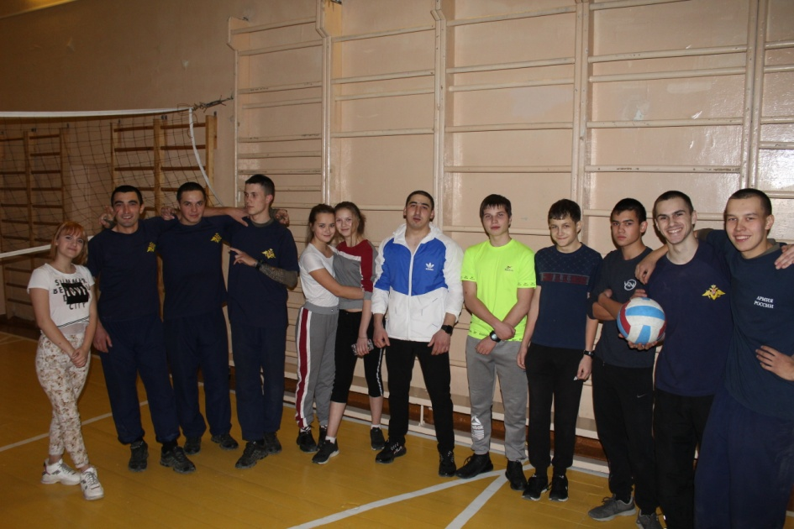
Физкультурно-спортивная направленность

Slide 5
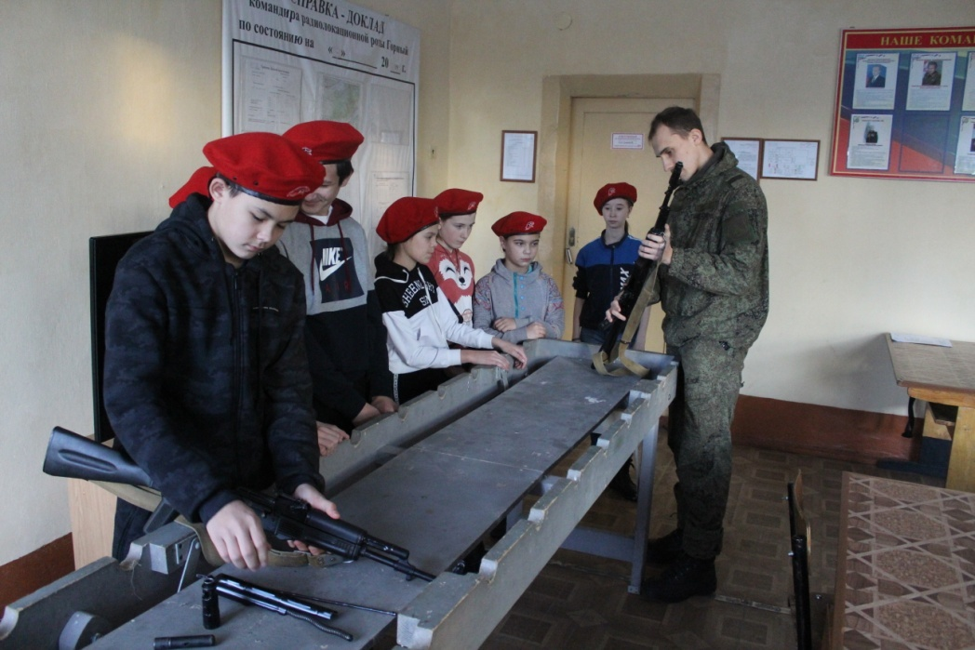

Slide 6
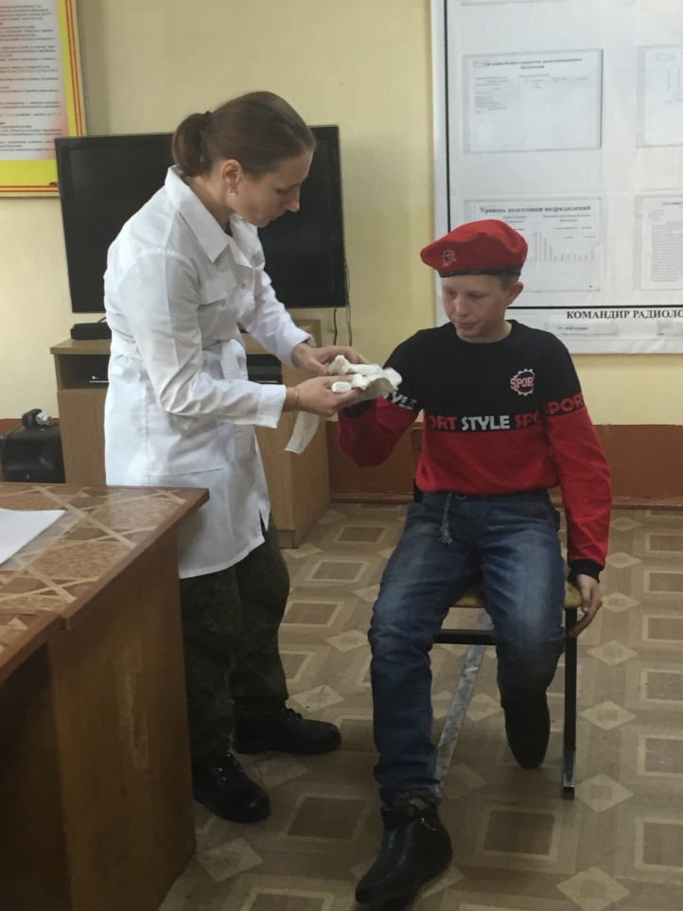
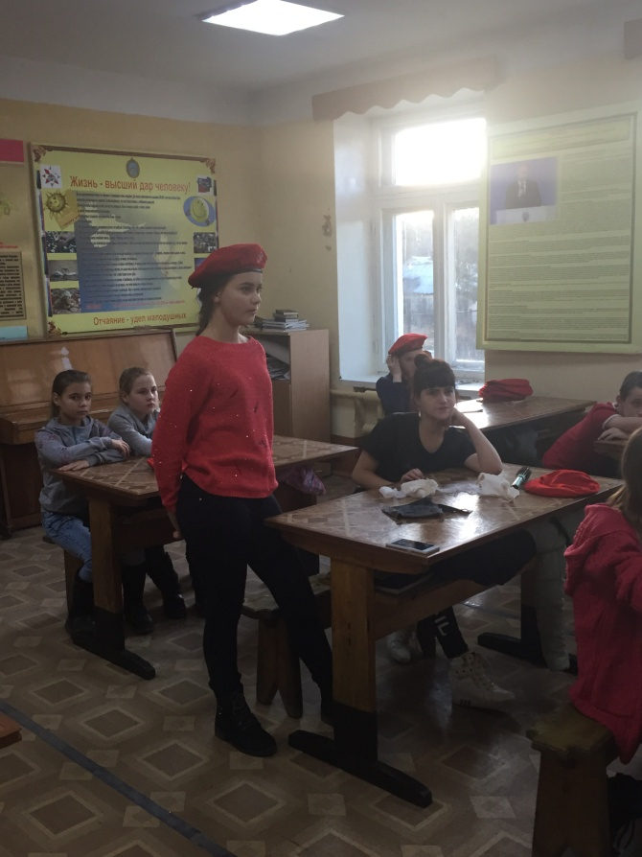

Slide 7
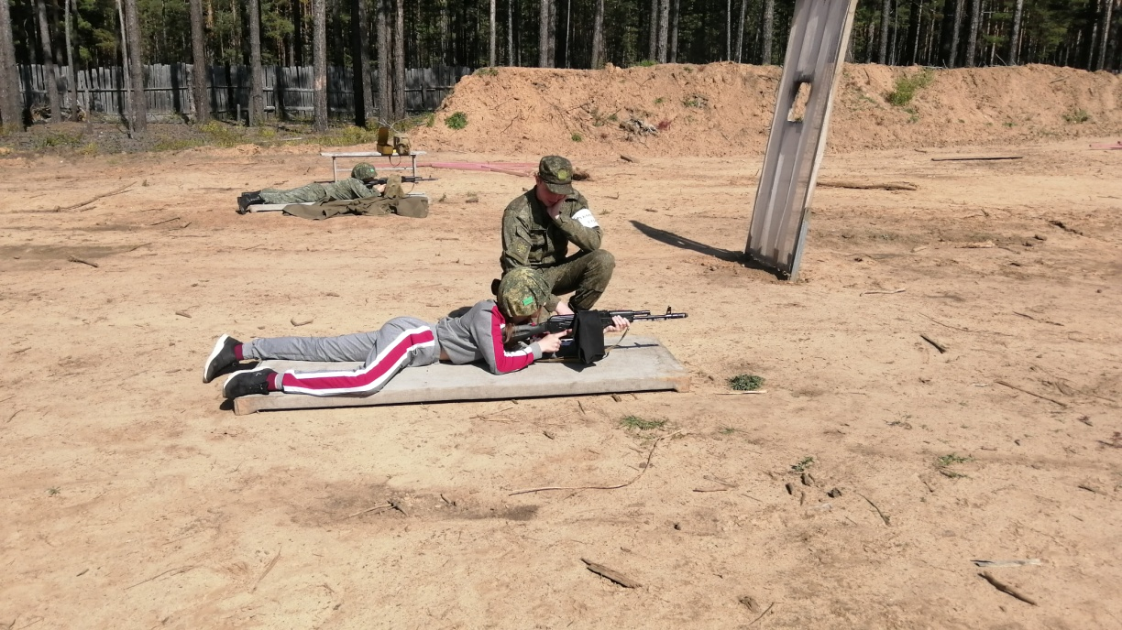
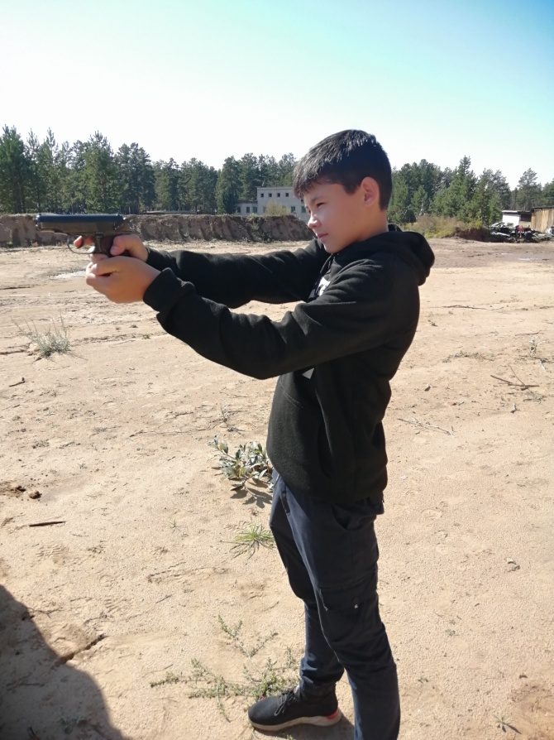

Slide 8
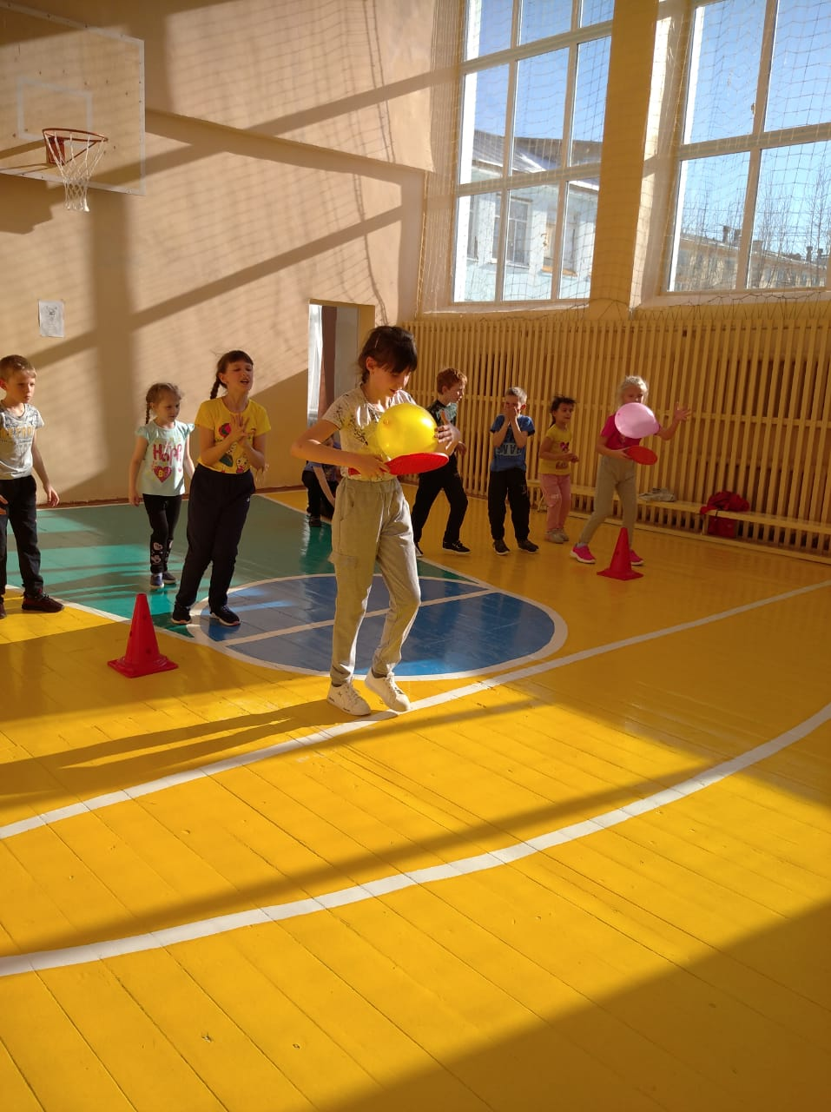

Slide 9
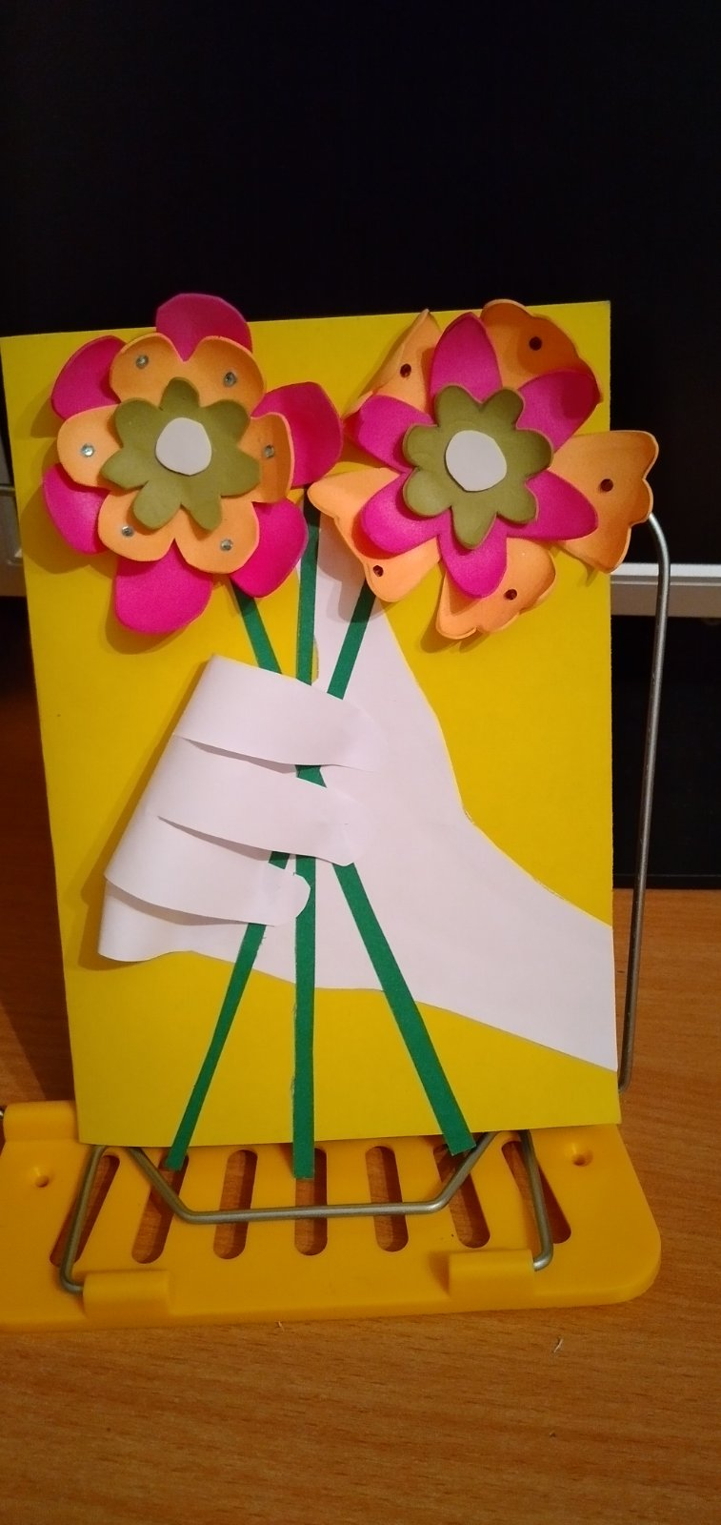
Художественная направленность.

Slide 10
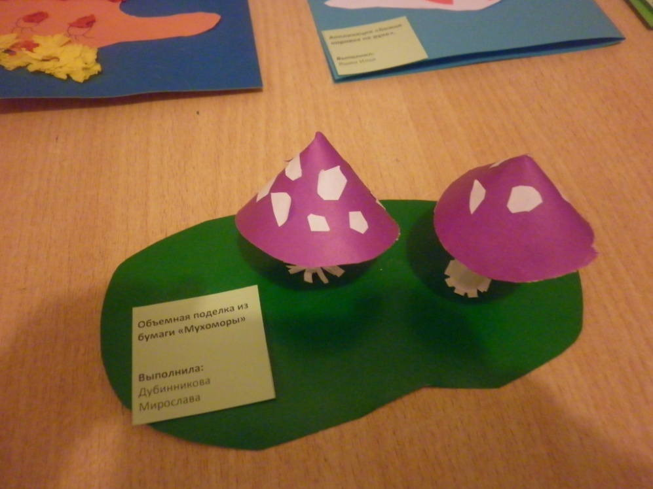

Slide 11
Туристско–краеведческое направление

Slide 12
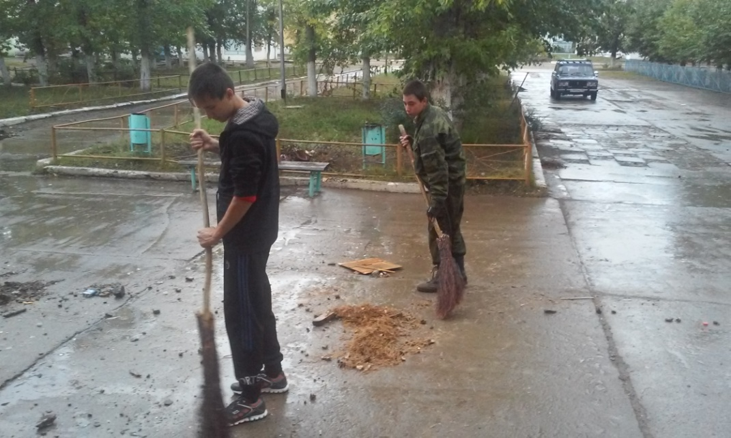
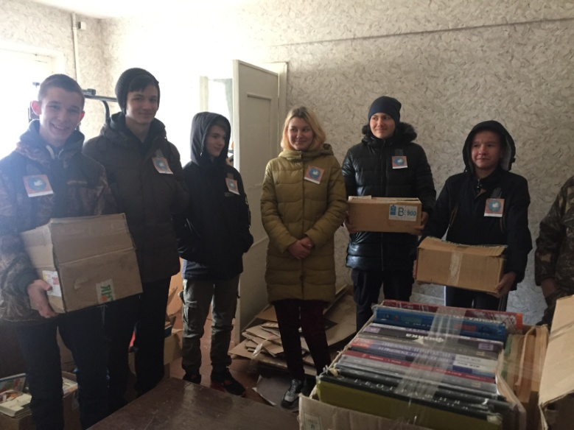
Социально-педагогическое

Slide 13
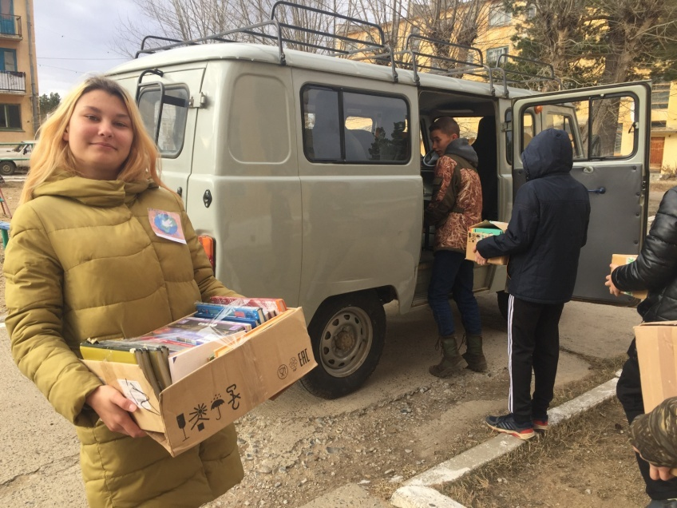
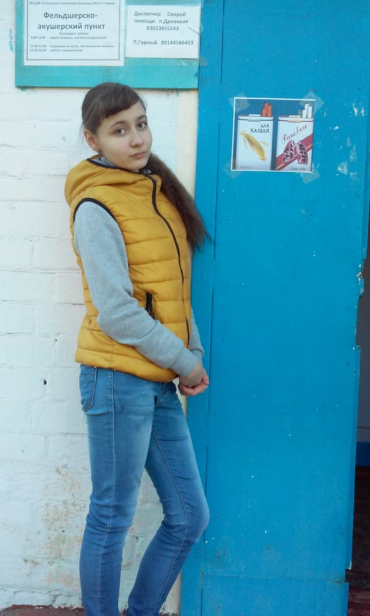

Slide 14
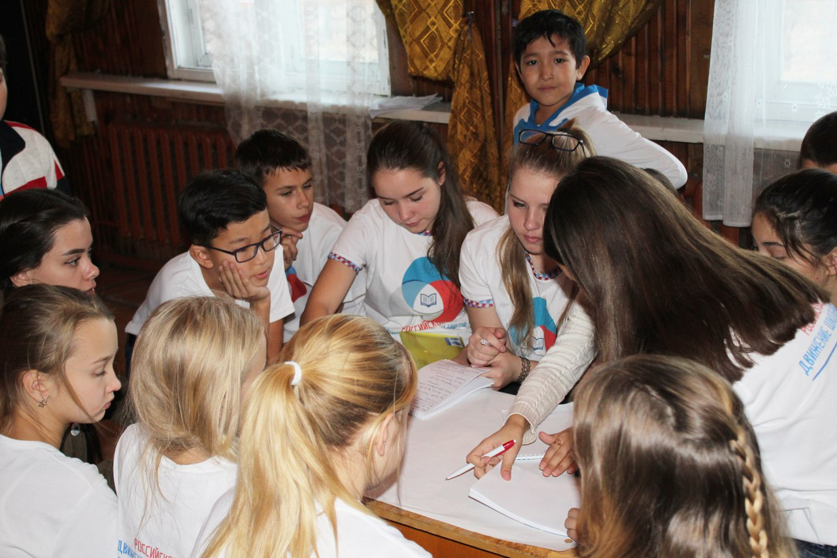

Slide 15
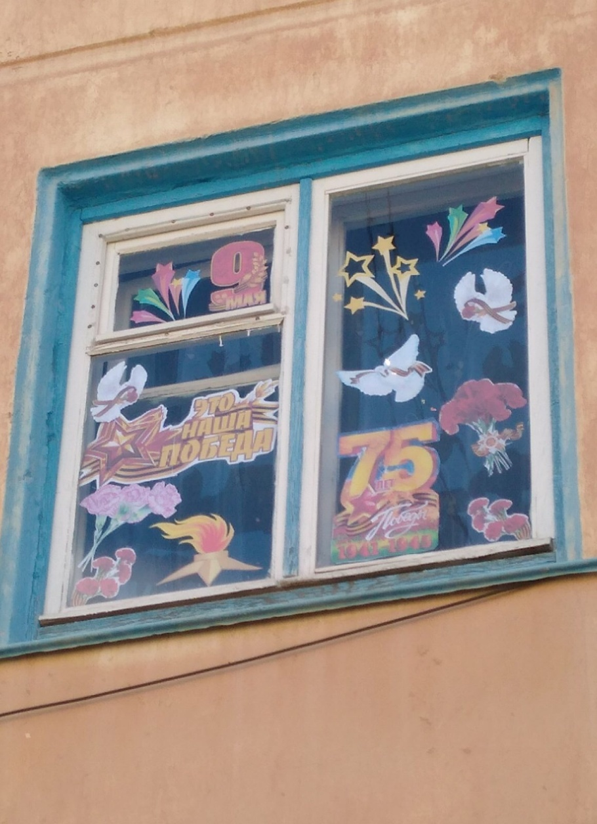
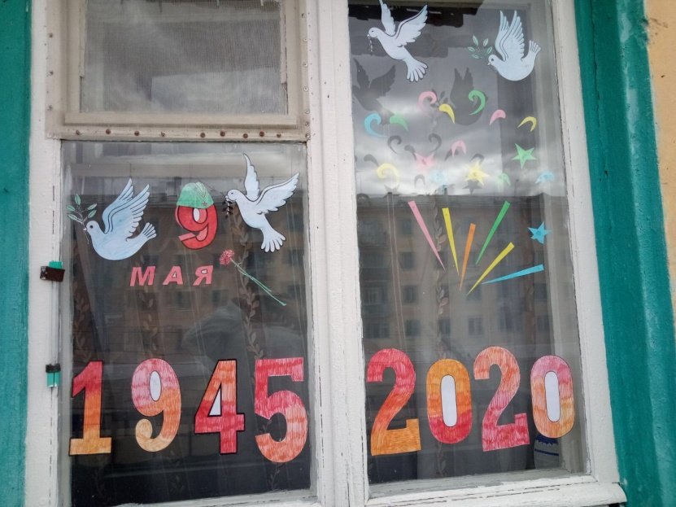

Slide 16
Благодарю за внимание

